Slide 1
ДРУГИ РАЗРЕД
предмет:
Свет око нас
назив предавања:
Сналажење у времену Средства за мерење времена
име предавача:
Татјана Ђуровић
час:
18.

Slide 2
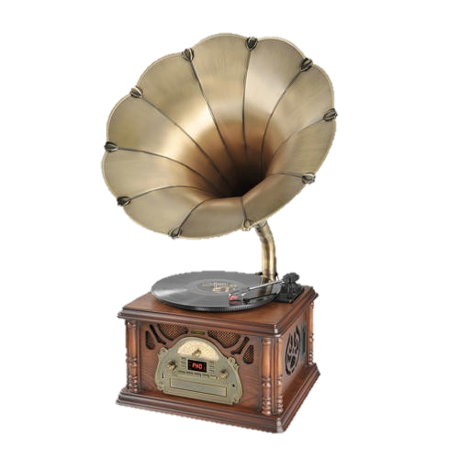
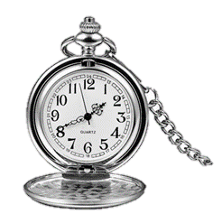
јесен
тик-так
бака Мара
мама Весна
Тања
другаци
новембар

Slide 3
Временска лента је линија или трака на којој се могу приказати датуми из прошлости оним редом којим су се догодили.

Slide 4
У току године смењују се четири годишња доба. Свако годишње доба траје три месеца.
пролеће
лето
јесен
зима
Играјмо се.

Slide 5
Једна година има 12 месеци. Сваки месец има своје име и одређени број дана.
Играјмо се.

Slide 6
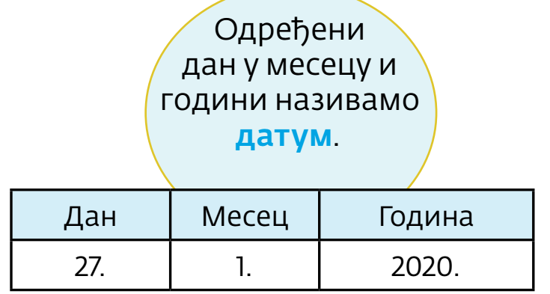
Календар представља попис свих месеци, седмица и дана у току једне године.

Slide 7
Седмица или недеља траје седам дана. Дани у недељи имају свој редослед и назив.
среда
уторак
петак
субота
недеља

Slide 8
Дан чине обданица и ноћ. Иако трајање обданице и ноћи није увек исто, дан увек траје 24 сата или 24 часа.

Slide 9
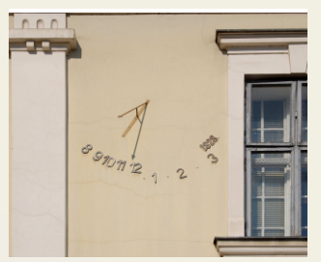
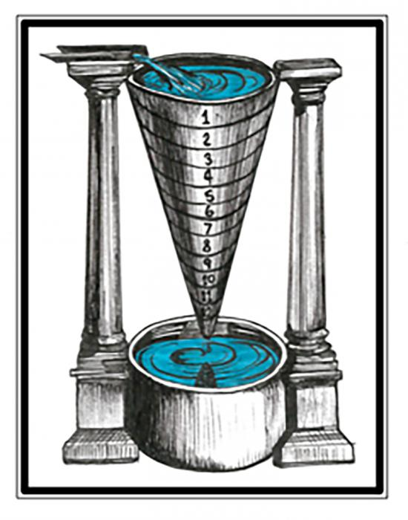
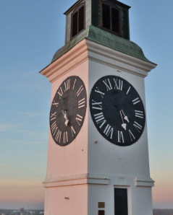
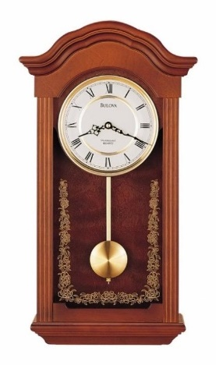
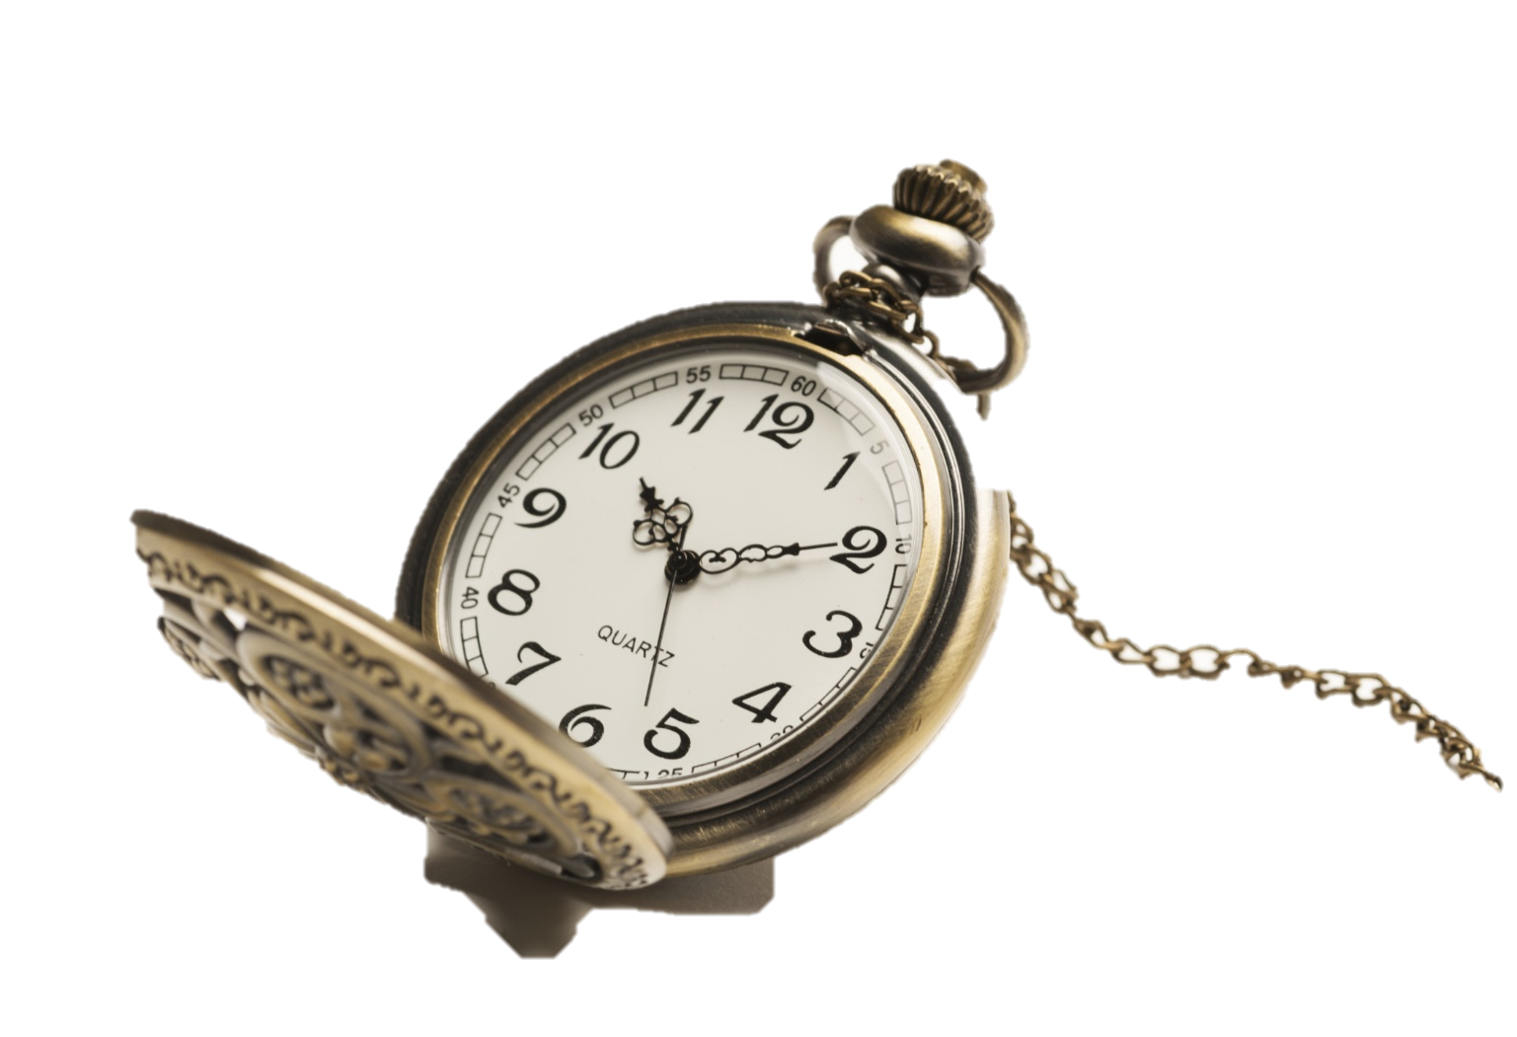
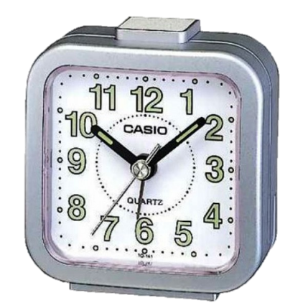
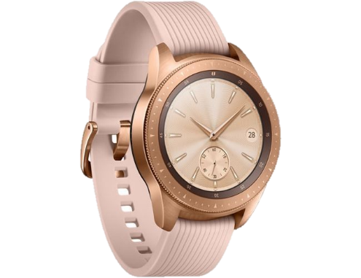
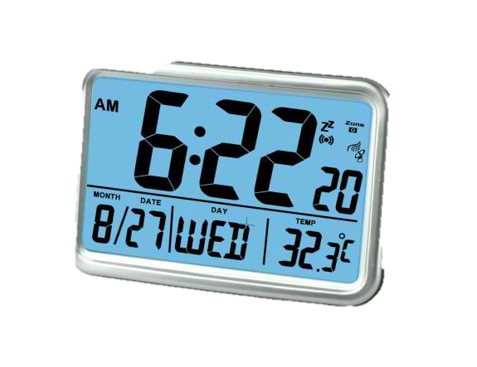
Сат – справа за мерење времена

Slide 10
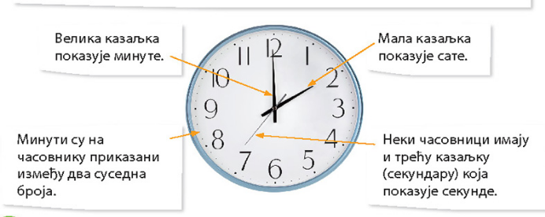
Сат траје 60 минута.

Slide 11
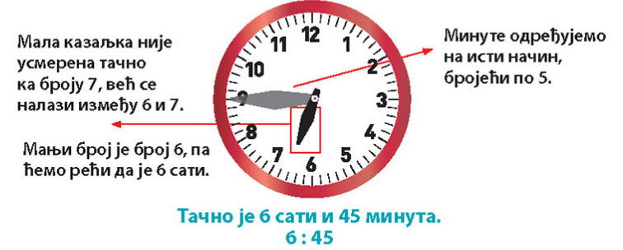

Slide 12
9 : 00
11 : 00
7 : 00
21 : 00
23 : 00
19 : 00
Играјмо се.

Slide 13
Да се подсетимо:

Slide 14
Интерактивни тестови са линковима ка раније емитованим часовима
за помоћ у провери и утврђивању знања
https://www.mojaskola.gov.rs/

Slide 15
ОВА ПРЕЗЕНТАЦИЈА ЈЕ НЕКОМЕРЦИЈАЛНА!
Слајдови могу да садрже материјале, фотографије и слике преузете са Интернета који су заштићени Законом о ауторским и сродним правима. Ова презентација се може користити само у циљу информисања и образовања ученика у току наставе на даљину и у друге сврхе се не сме користити. Члан 44. – Дозвољено је да без дозволе аутора и без плаћања ауторске накнаде за некомерцијалне сврхе наставе (1) јавно извођење или представљање објављених дела у облику непосредног поучавања на настави ЗАКОН О АУТОРСКИМ И СРОДНИМ ПРАВИМА (Сл. Гласник РС бр 104/2009 и 99/2011)

